Slide 1
Experiencia del autor en revistas híbridas

Slide 2
Paso 1:
Invitación a Author Services
Notes:
Authors are invited onto Author Services when their article has been accepted by a journal, regardless of institutional affiliation.

Slide 3
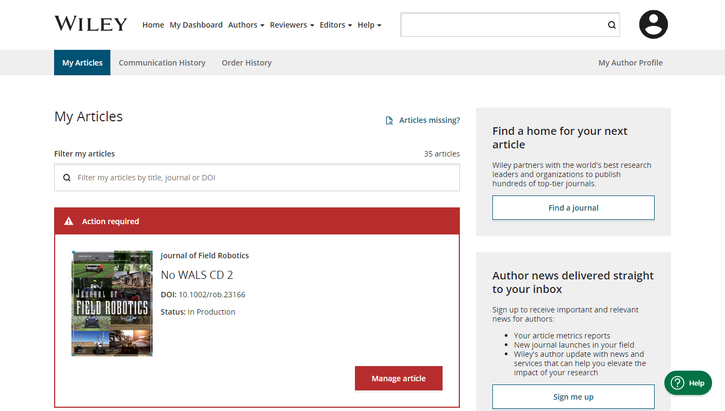
Author Services
Invitación
Los autores son invitados a Author Services una vez su artículo es aceptado en una revista, independientemente de su institución.
‘Manage article’ les permite iniciar el proceso.
Test article
Notes:
Update this?

Slide 4
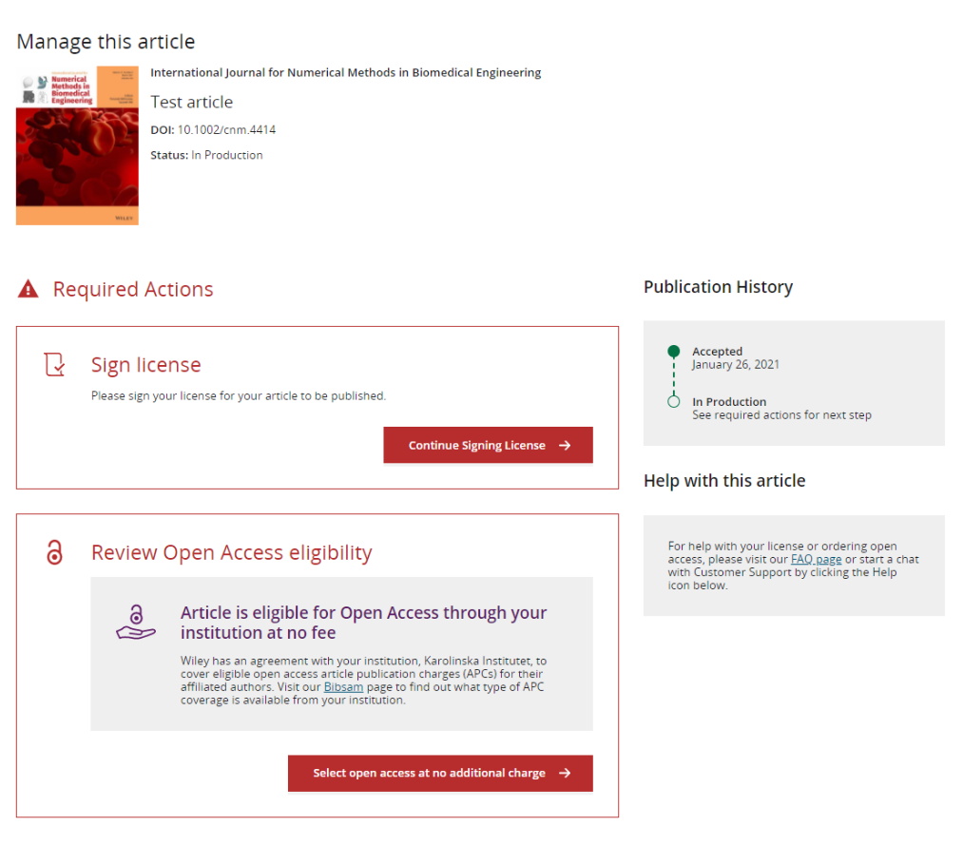
Gestión del artículo
Panel de Author Services
Cualquier artículo con acciones pendientes aparecerá en la parte superior de la página.
Notes:
Explain if we inherit info on affiliation the grey box will appear. This is a sample for consortia.

Slide 5
Paso 2:
Financiación y becas

Slide 6
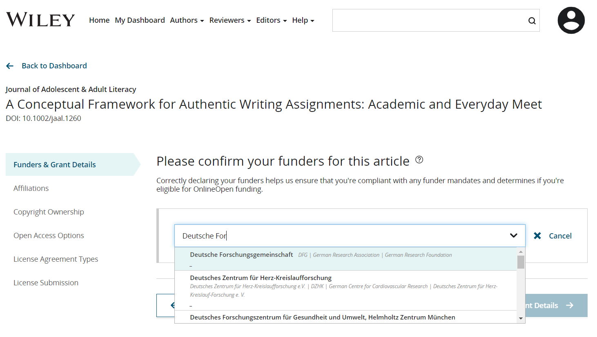
Financiación y becas
Financiación
Los autores pueden incluir datos sobre subvenciones, becas o financiación si no los han proporcionado durante la entrega, en cuyo caso aparecerían y podrían ser editados.

Slide 7
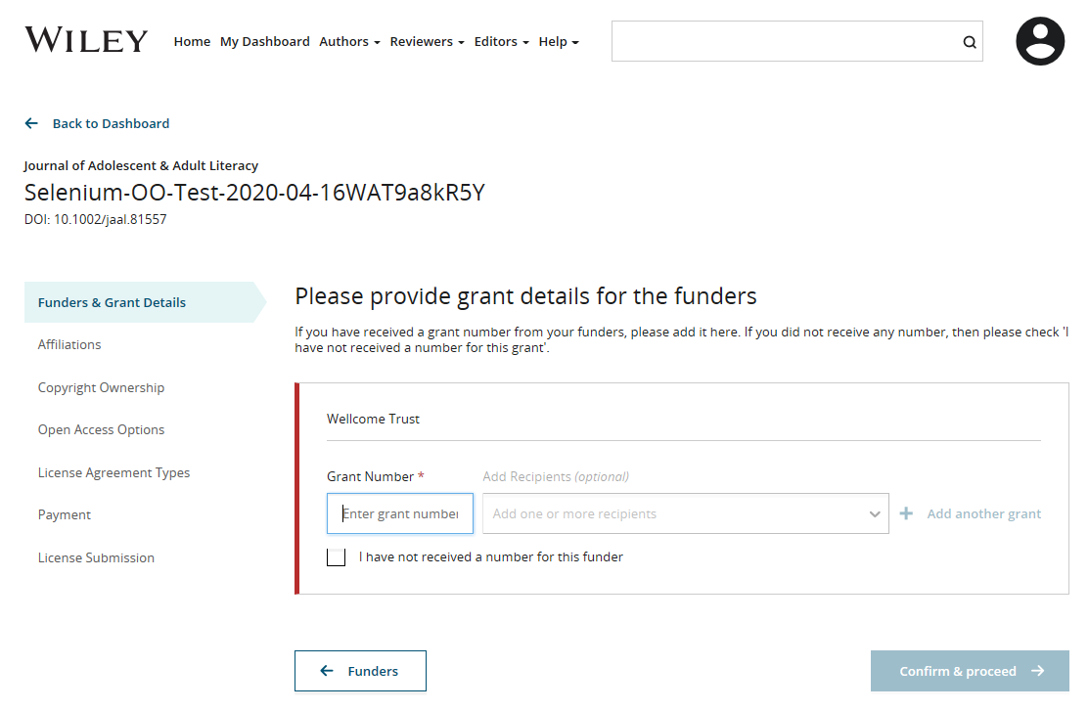
Financiación y becas
Financiación
Los autores pueden incluir datos sobre subvenciones, becas o financiación si no los han proporcionado durante la entrega, en cuyo caso aparecerían y podrían ser editados.
Test article

Slide 8
Paso 3:
Afiliaciones

Slide 9
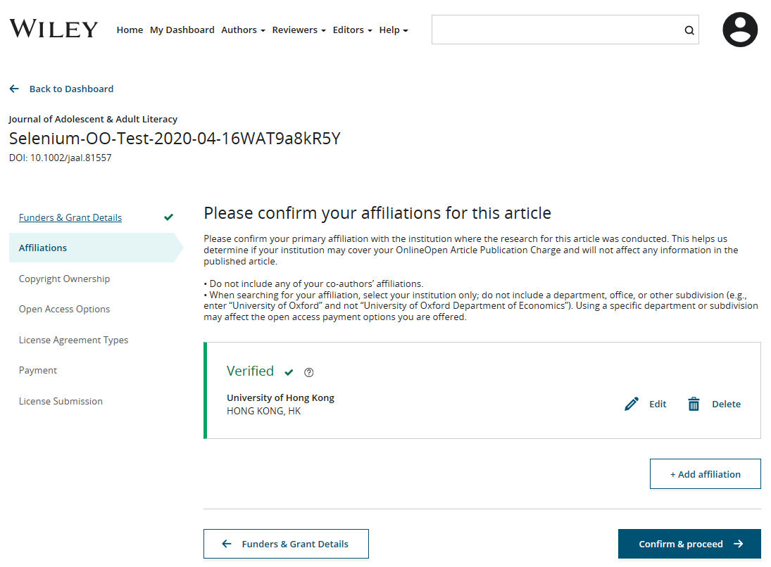
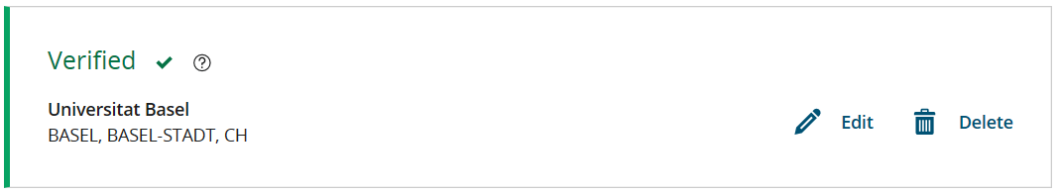
Confirmar afiliación – Correspondencia exacta con Ringgold
Confirmar o introducir la afiliación – Correspondencia exacta
Los autores pueden confirmar o editar su afiliación.
La información aparece prepopulada en base a lo que completaron durante la entrega del manuscrito.
La barra verde y el texto de “verified” indican que la información insertada ha sido reconocida por Ringgold.
Test article

Slide 10
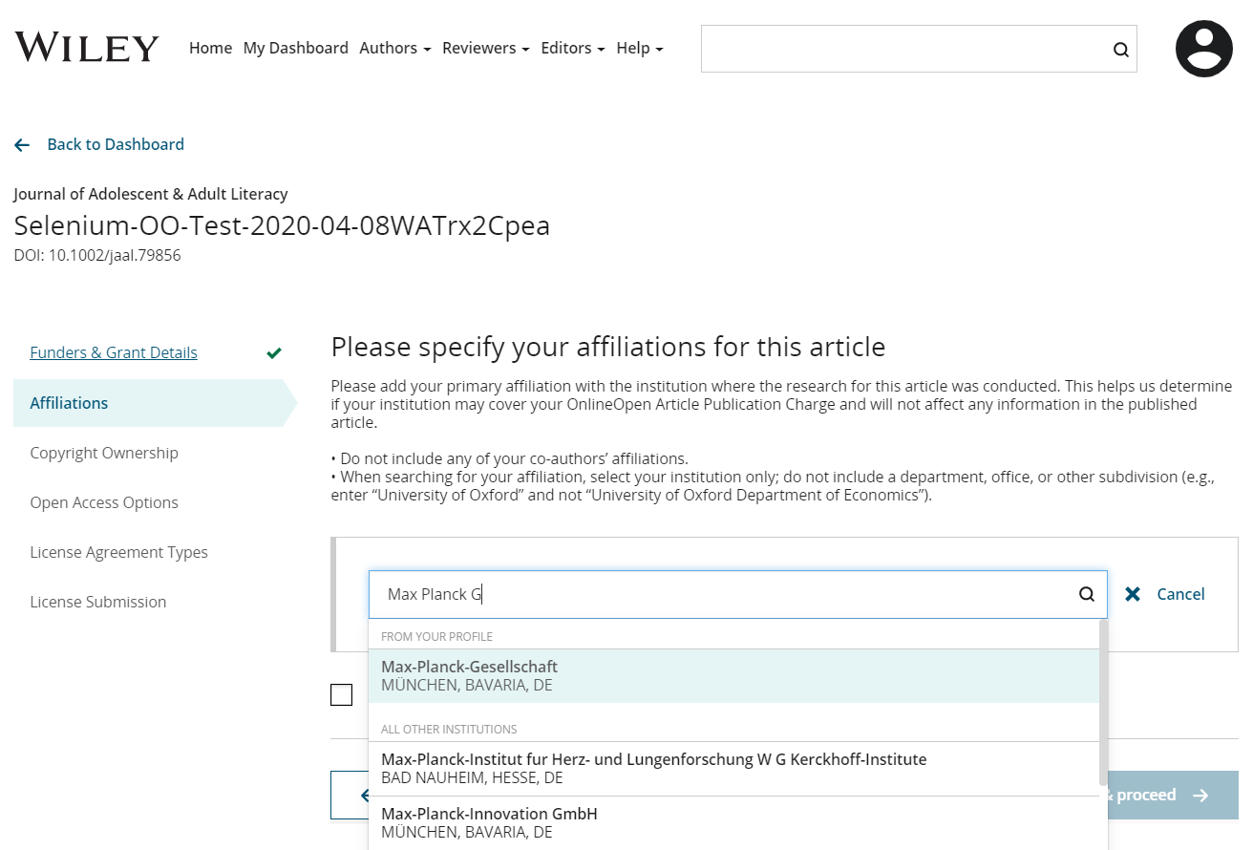
Afiliación – Sin información previa
Afiliación –
Sin información previa
Test article
Conforme los autores comienzan a escribir el nombre de la institución a la que están afiliados/as, aparecerán posibles resultados para elegir en un menú desplegable.

Slide 11
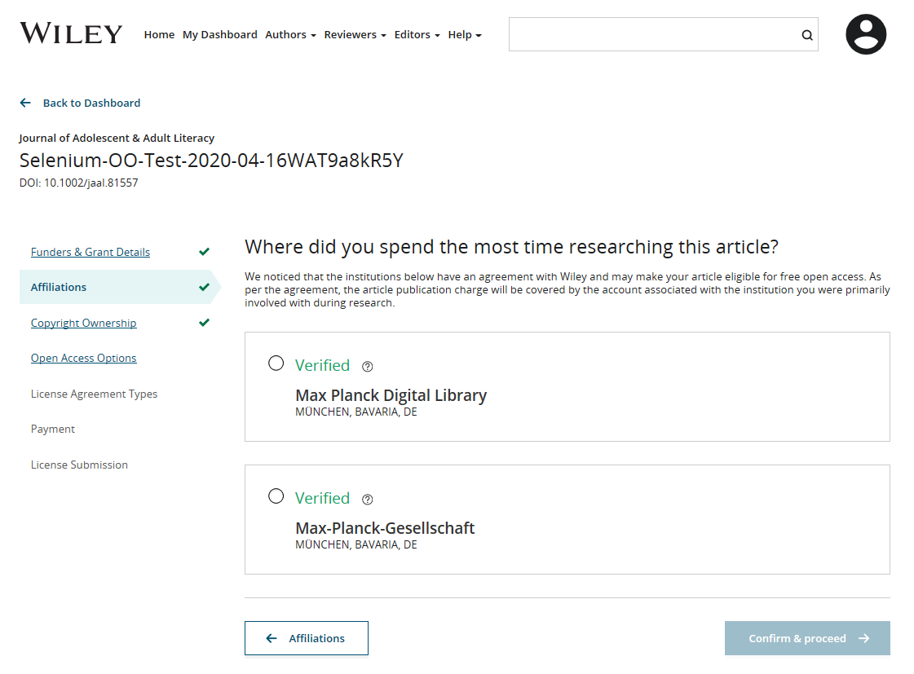
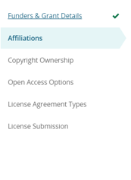
Afiliación – Múltiples cuentas de acceso abierto con Wiley
Afiliación –
Múltiples cuentas de Acceso Abierto con Wiley
Test article
Si los autores introducen afiliaciones con multiples instituciones y varias de ellas cuentan con una cuenta de acceso abierto de Wiley, se les pedirá elegir una, la más apropiada para cubrir la APC.
University of Oxford
OXFORD, GB

Slide 12
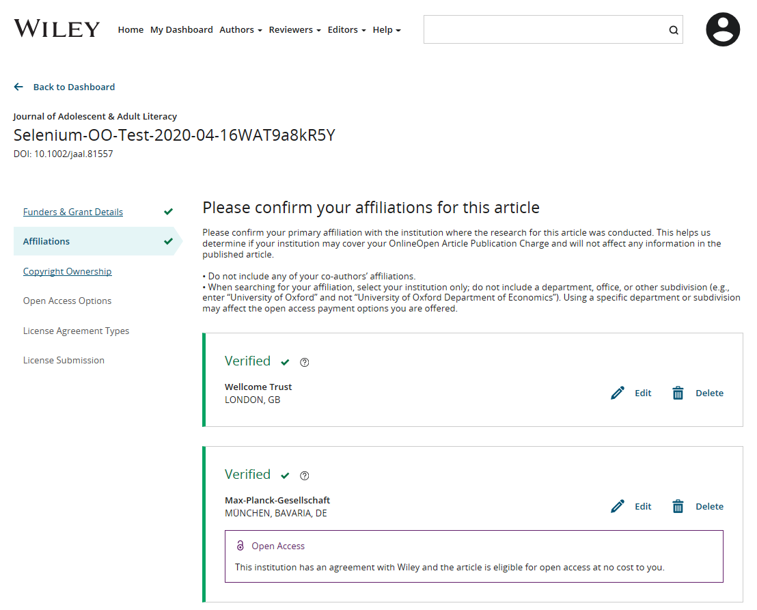
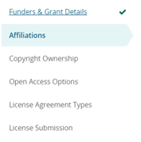
Afiliación – Múltiples cuentas de Acceso Abierto con Wiley
Afiliación –
Múltiples cuentas de acceso abierto con Wiley
Test article
Los autores verán una caja con borde violeta alertándoles de que pueden optar a financiación para cubrir la APC gracias a su afiliación.
La carencia de tal detalle confirmaría a su vez que no existe un acuerdo con Wiley para cubrir la APC con dicha institución.

Slide 13
Paso 4:
Selección de derechos de autor

Slide 14
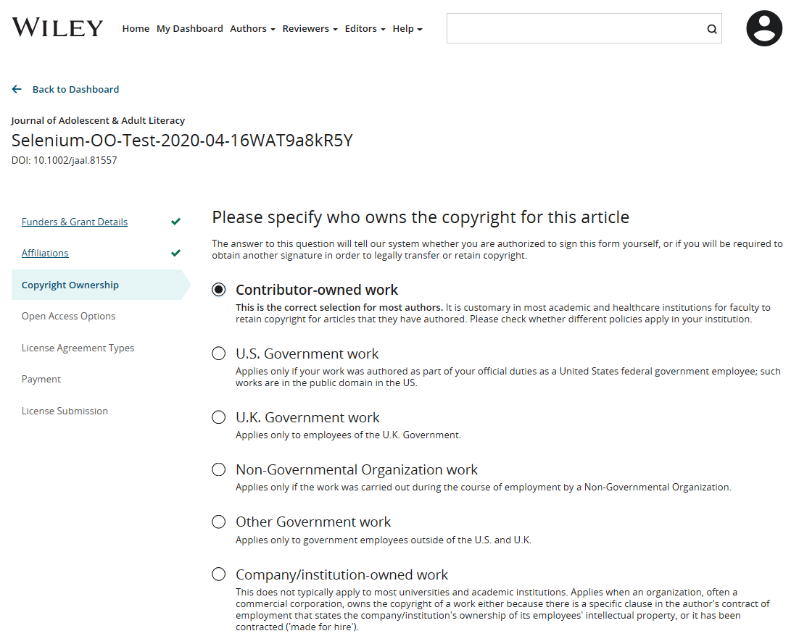
Derechos de autor
Derechos de autor
Se presentan varias opciones a elegir.

Slide 15
Paso 5:
Confirmar publicación en acceso abierto

Slide 16
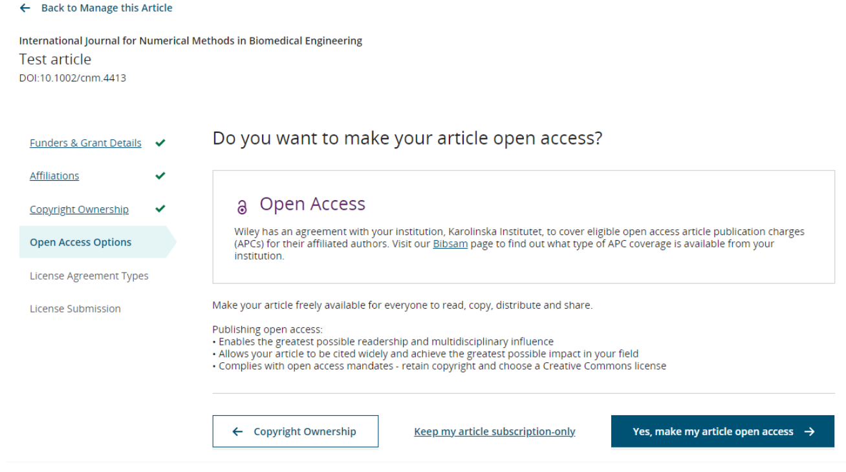
Acceso abierto
Confirmar acceso abierto
Al autor se le presenta la oportunidad de publicar en acceso abierto y confirmar. La opción aparece por defecto.
Notes:
FIX

Slide 17
Paso 6:
Tipos de licencia

Slide 18
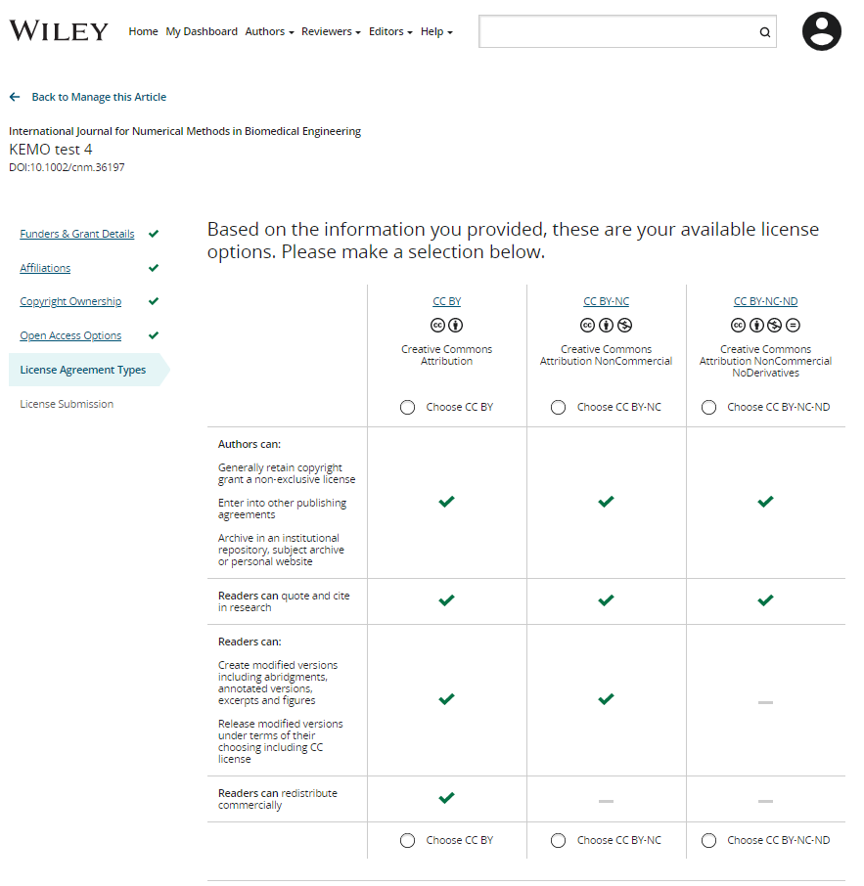
Tipos de licencia
Tipos de licencia
Test article
El autor debe elegir la licencia de Creative Commons más adecuada según la fuente de financiación y revista científica.
Aparece una breve descripción de cada licencia.

Slide 19
Paso 7:
Entrega de licencia

Slide 20
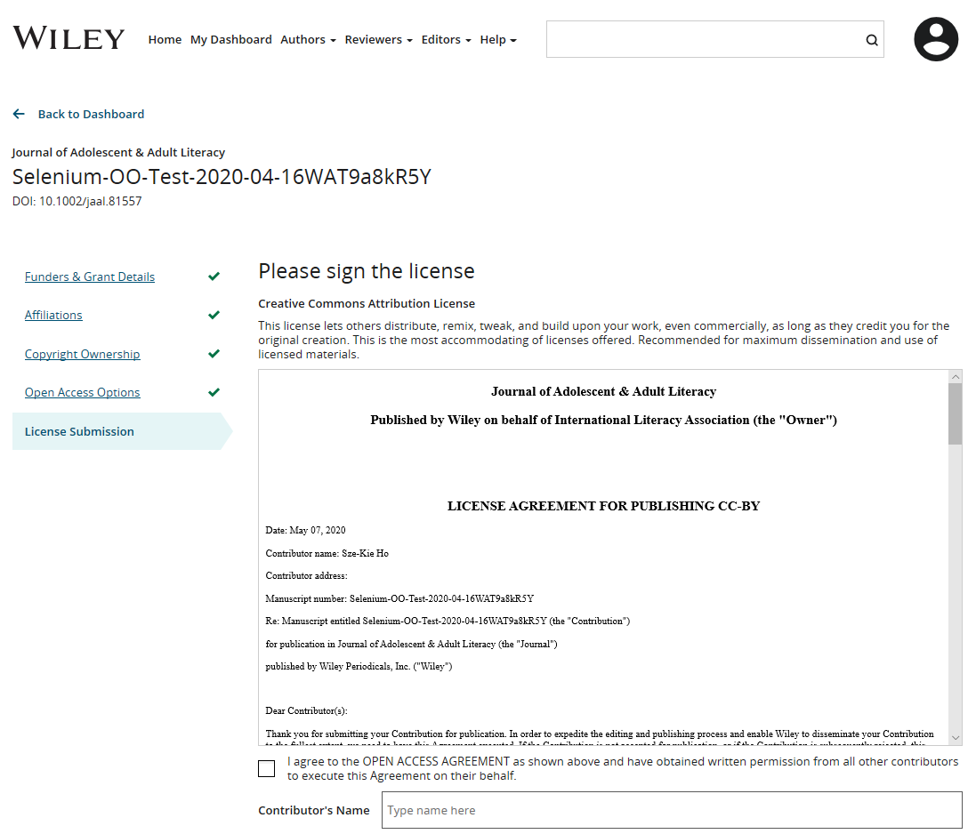
Entrega de licencia
Firma
El siguiente paso es la firma de la licencia.
El autor corresponsal recibirá una copia para revisar y firmar.
Test article

Slide 21
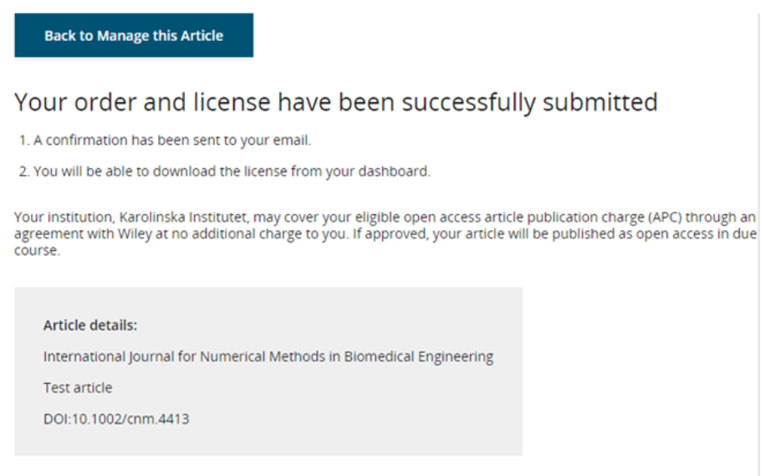
Firma de la licencia
Confirmación
Una vez el autor corresponsal firma y entrega la licencia, pueden solicitar los fondos para cubrir la APC.
Verán la siguiente pantalla de confirmación.
Su solicitud viajará a la plataforma del administrador de la cuenta de acceso abierto de su institución para ser revisada y aprobada por el administrador.

Slide 22
Novedades en plataforma Author Services
Mejoras para el usuario

Slide 23
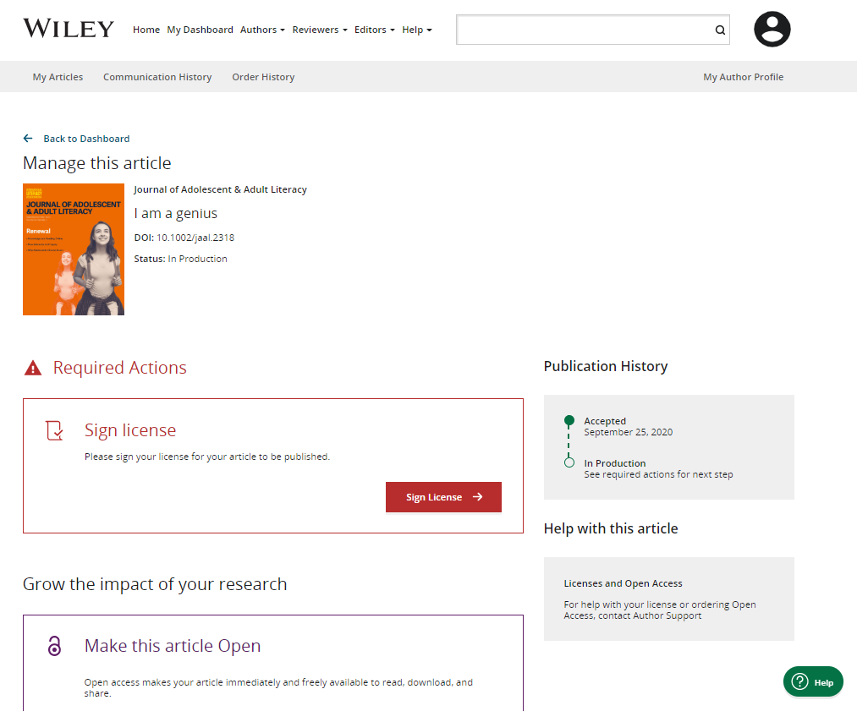
Author Services
Nueva funcionalidad
Historial de publicación: línea temporal que indica el progreso del manuscrito y avance en producción.
Una vez se publica el artículo, aparecerán, cuando proceda, las citas.
Test article

Slide 24
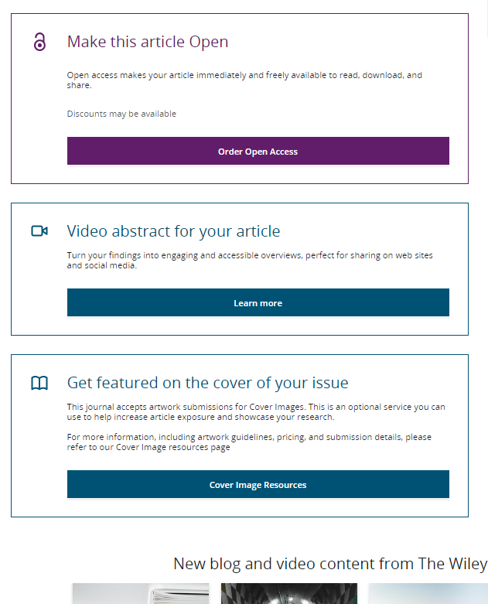
Author Services
Nueva funcionalidad
Servicios opcionales para autores, como video resúmenes y diseño para cubiertas de la revista en la que aparece su artículo.

Slide 25
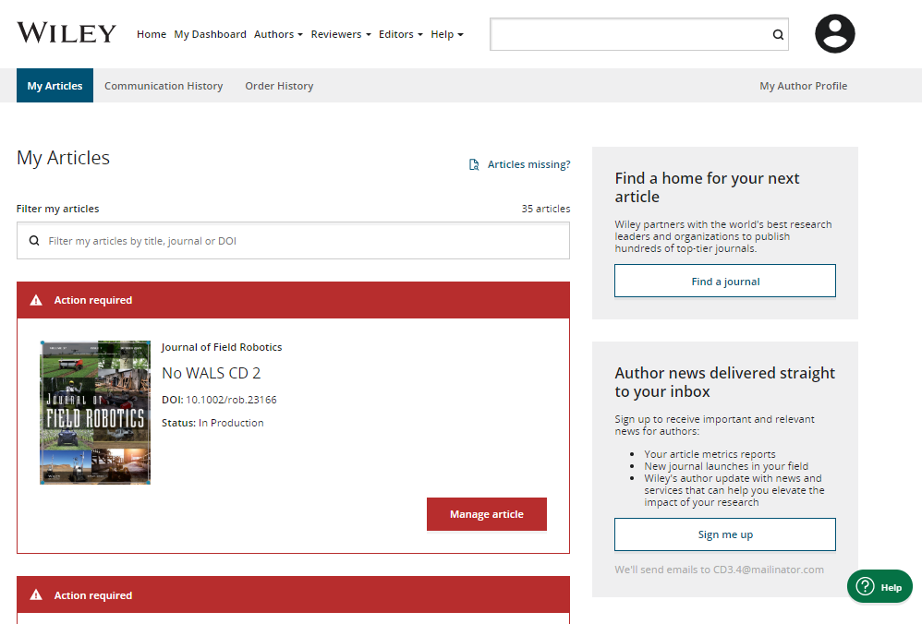
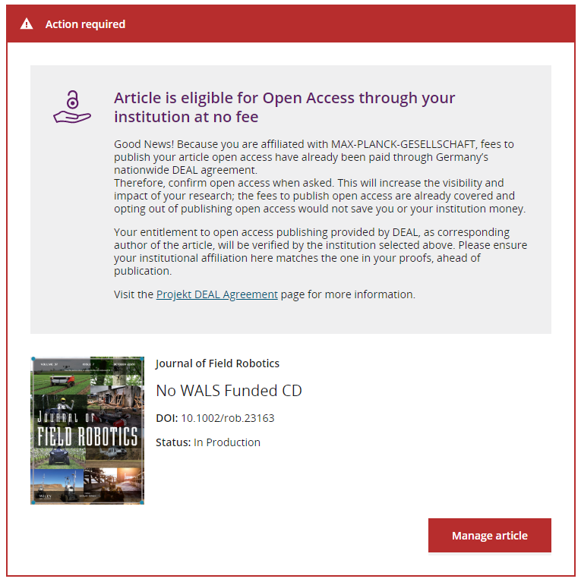
Author Services
Nueva funcionalidad
Oportunidad de filtrar artículos según distintos criterios.
Test article

Slide 26
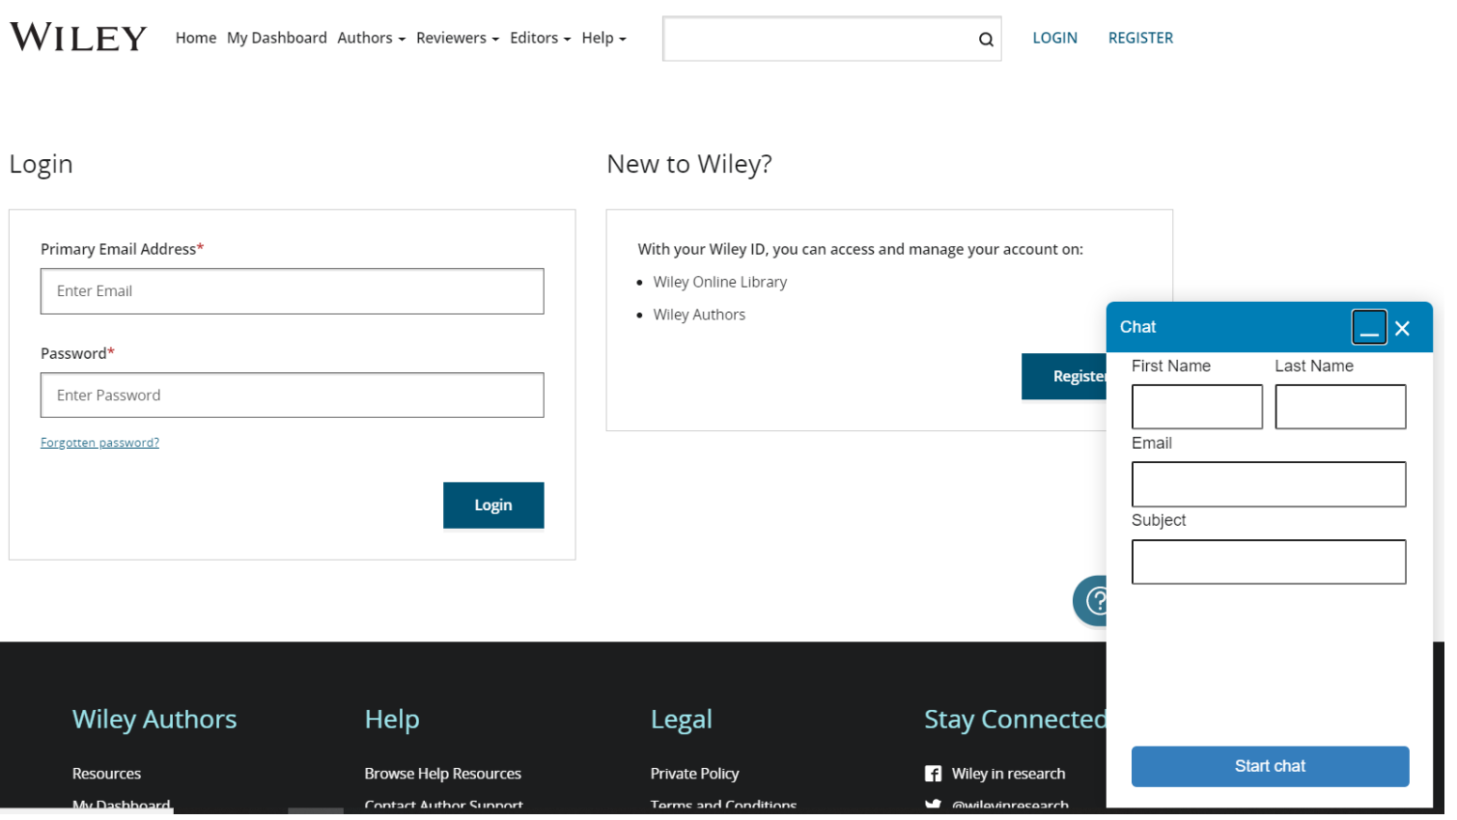
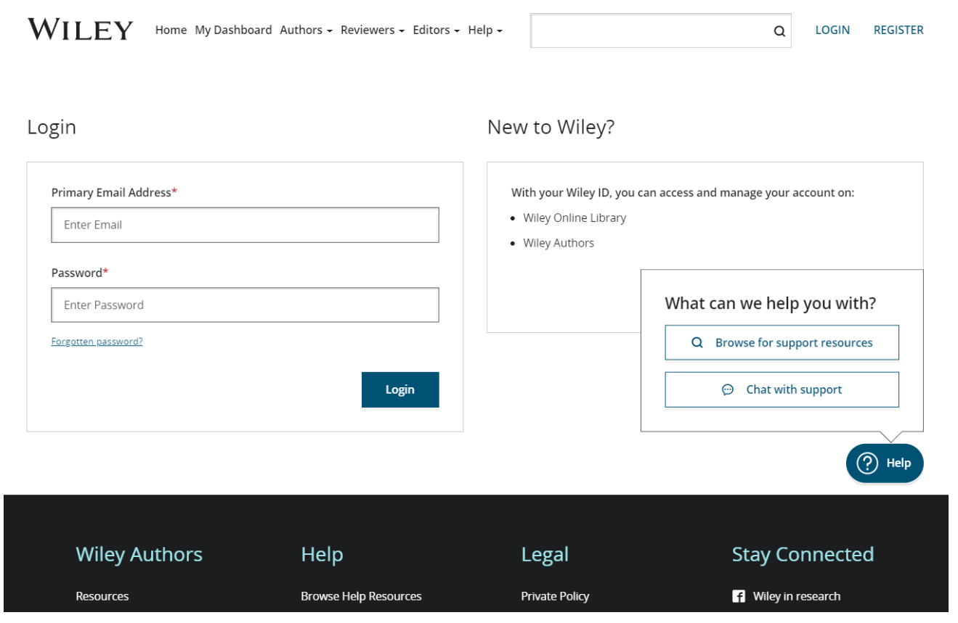
Author Services
Nueva funcionalidad
Apoyo de chat 24 horas al día, 7 días a la semana.

Slide 27
Recursos de formación y ayuda
Autores:
Página de recursos de acceso abierto para investigadores Herramienta de Author Compliance
Página de Author Services
Wiley

